Slide 1
Spring Data 入门

Slide 2
Spring Data 不是什么？
不是ORM框架
不可独立存在

Slide 3
Spring Data 是什么？
可以简化数据访问
支持多种数据库及计算模型
基于 Spring 框架

Slide 4
Spring Data 存在的原因

Slide 5
Java持久化技术的变迁
JDBC
Entity EJB（<=2.0）
Based POJO
JPA
Relational DB
没有统一语法！
Hibernate
Mybatis
NoSQL DB And Others
mongo-java-driver
Hadoop Java API
SolrJ
……
Notes:
Entity EJB 有什么缺点？
学习和使用 EJB 架构是不简单的。您应该准备学习一些术语，比如 remote interface（远程接口）、home interface（Home 接口）, activation（激活）、passivation（钝化） 等等，其中大部分仅适用于 EJB 世界。
EJB 架构不提供持久化独立。由于这些类在 EJB 容器中以其自己的方式使用，因此没有在其他框架中使用 EJB 类的简便方法。
对于 Entity Bean，要想获得可接受的性能水平一直是一个挑战，尤其是在远程接口模式中。

Slide 6
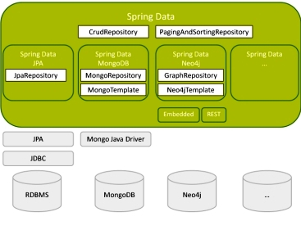
Spring Data 核心理念
无论是哪种持久化存储， 数据访问对象通常都会提供对单一域对象的CRUD 、排序和分页等方法。Spring Data提供基于这些层面的统一接口（CrudRepository，PagingAndSortingRepository）及持久化。

Slide 7
Spring Data 核心语法
Spring Data的方法名称有业务含义，无需实现类即可完成特定的操作。
findByUsernameAndPassword(String user, Striang pwd)；
findBySalaryLessThan(int max)；
Spring Data 高级查询使用@query
@Query("select a from AccountInfo a where a.accountId = ?1")
findByAccountId(Long accountId);
Spring Data要求一个实体对应一个接口，接口直接或间接继承Repository接口或添加@RepositoryDefinition类注解。
public interface UserDao extends Repository<AccountInfo, Long> { …… }
@RepositoryDefinition(domainClass = AccountInfo.class, idClass = Long.class) public interface UserDao { …… }

Slide 8
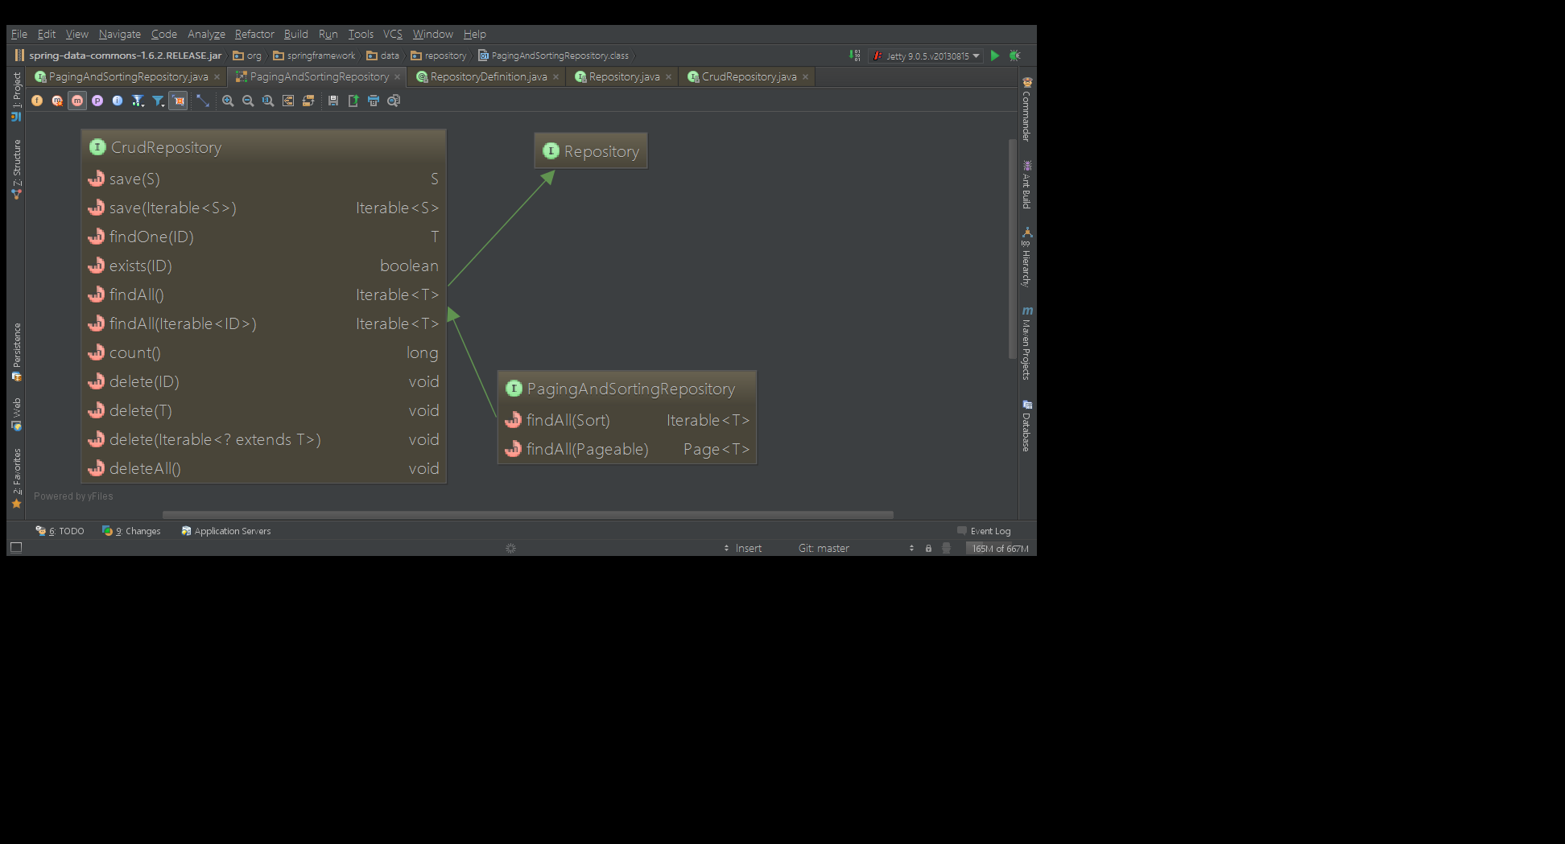
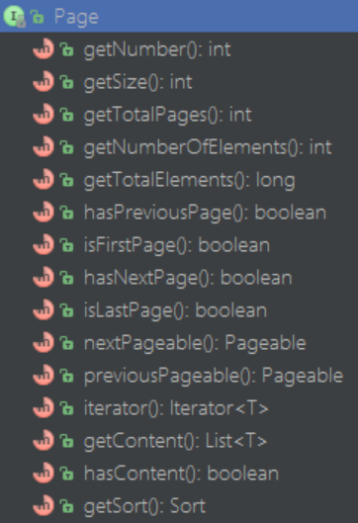
Spring Data 核心语法
接口方法

Slide 9
Spring Data 核心语法
字符 | 等价 SQL | 示例
And | and | findByUsernameAndPassword(String user, Striang pwd)
Or | or | findByUsernameOrAddress(String user, String addr)
LessThan | < | findBySalaryLessThan(int max)
GreaterThan | > | findBySalaryGreaterThan(int min)
IsNull | is null | findByUsernameIsNull()
IsNotNull | is not null | findByUsernameIsNotNull()
NotNull | 同IsNotNull
接口方法

Slide 10
Spring Data 核心语法
Between | between | findBySalaryBetween(int max, int min)
Like | like | findByUsernameLike(String user)
NotLike | not like | findByUsernameNotLike(String user)
OrderBy | order by | findByUsernameOrderBySalaryAsc(String user)
Not | != | findByUsernameNot(String user)
In | in | findByUsernameIn(Collection<String> userList)
NotIn | not in | findByUsernameNotIn(Collection<String> userList)
接口方法

Slide 11
Spring Data 项目一览
JPA
MongoDB
Neo4J
Hadoop
Redis
Solr
Rest
JDBC Extensions
Elasticsearch
……
http://projects.spring.io/spring-data/

Slide 12
Spring data jpa
操作关系型数据库

Slide 13
什么是JPA
JPA是对象持久化规范，设计者是Hibernate框架的作者。它底层实现是一些流行的开源ORM(对象关系映射)框架，因此也就是java实体对象和关系型数据库建立起映射关系，通过面向对象编程的思想操作关系型数据库的规范。
http://www.oracle.com/technetwork/cn/testcontent/toplink-jpa-annotations-100895-zhs.html

Slide 14
JPA示例
@Entity @Table(name = "EZBI_ROLE") public class EZRole { @Id @Column(name="ROLE_NAME") private String roleName; @ManyToMany(cascade = CascadeType.REFRESH) @JoinTable(name = "EZBI_REF_ROLE_RESOURCE", joinColumns = {@JoinColumn(name = "ROLE_NAME")}, inverseJoinColumns = {@JoinColumn(name = "RESOURCE_NAME")}) private List<EZResource> resources = new ArrayList<>(); @ManyToMany(cascade = CascadeType.REFRESH, mappedBy = "roles") private List<EZUser> users = new ArrayList<>(); @Column(name = "TYPE", nullable = false) @Enumerated(EnumType.STRING) private TYPE type; //get set }
EZRole.java

Slide 15
Spring data JPA 示例
RoleRepository.java
public interface RoleRepository extends PagingAndSortingRepository<EZRole, String> { Page<EZRole> findByRoleNameLikeOrderByRoleNameAsc(String roleName, Pageable pageable); }
RoleServiceImpl.java
public Page<EZRole> findRoles(String roleName, int pageNumber, int pageSize) { return roleRepository.findByRoleNameLikeOrderByRoleNameAsc(roleName, new PageRequest(pageNumber, pageSize)); }
http://www.ibm.com/developerworks/cn/opensource/os-cn-spring-jpa/

Slide 16
Spring data MongoDB
操作Mongo数据库

Slide 17
Spring Data MongoDB 示例
UserMessageRepository.java
public interface UserMessageRepository extends MongoRepository<UserMessage, Long> { List<UserMessage> findByStatus(int status); List<UserMessage> findBySendUserIdOrReceiveUserIdsInOrderBySendDateDesc(long sendUserId, long receiveUserId); List<UserMessage> findBySendUserIdOrReceiveUserIdsInOrderBySendDateDesc(long sendUserId, long receiveUserId, Pageable pageable); }

Slide 18
Spring Data MongoDB 示例
application-mongo.xml
<mongo:db-factory id="mongoDbFactory" host="${mongo.host}" port="${mongo.port}" dbname="${mongo.dbname}" username="${mongo.username}" password="${mongo.password}"/> <mongo:mapping-converter id="mongoConverter" base-package="com.zjhcsoft.mcs.message.document"> <mongo:custom-converters base-package="com.zjhcsoft.mcs.message.document"/> </mongo:mapping-converter> <bean id="mongoTemplate" class="org.springframework.data.mongodb.core.MongoTemplate"> <constructor-arg ref="mongoDbFactory"/> <constructor-arg ref="mongoConverter"/> <property name="writeConcern" value="SAFE"/> </bean> <mongo:repositories base-package="com.zjhcsoft.mcs.message.repository"/>
http://spring.io/guides/gs/accessing-data-mongo/

Slide 19
Spring data Hadoop
操作Hadoop，执行MR

Slide 20
Spring Data Hadoop 示例
https://github.com/spring-projects/spring-hadoop-samples

Slide 21
Spring data Solr
操作Solr

Slide 22
Spring Data Solr 示例
https://github.com/spring-projects/spring-data-solr

Slide 23
Spring Data 的不足
不支持文档的动态特性(MongoDB)
需要与具体的实现框架整合，配置不统一
每个实体都需要有对应的接口
http://www.infoq.com/cn/news/2013/11/spring-data-mongo-mismatch
Notes:
不支持文档的动态特性
使用MongoDB这样的面向文档的数据库最大的原因就在于其动态特性了。比如说同一集合中的文档可以不同，这样同一个集合中就可以有多个版本的文档，然后逐渐升级，文档也可以嵌套。键名不必事先知道，这样就可以直接向文档中插入属性映射。
但事实却是Spring Data MongoDB丢弃了MongoDB的这个最基本的特性，并且试图在其上构建一个确定的、预先定义好的ORM风格的层，这直接造成框架与底层数据库之间的不匹配。

Slide 24
更 XX 的……

Slide 25
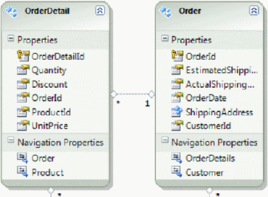
更优雅的—LINQ
LINQ 提供了一条更常规的途径即给.Net Framework添加一些可以应用于所有信息源的具有多种用途的语法查询特性。
查询一个int数组中小于5的数字
int[] arr = new int[] { 8, 5, 89, 3, 56, 4, 1, 58 }; var m = from n in arr where n < 5 orderby n select n;
查询打折总价超过5元的订单，分页显示
var orders = (from o in ctx.Orders where o.OrderDetails.Sum(d => d.Discount * d.Quantity) > 5 select o).Skip(10).Take(10);
http://www.cnblogs.com/nianming/archive/2011/08/21/2147993.html

Slide 26
更优雅的—ebean
List<Order> orders = Ebean.find(Order.class) .fetch("details", new FetchConfig().queryFirst(20).lazy(20)) .setMaxRows(100) .where().eq("status",Order.Status.NEW) .order().desc("id") .findList();
•jOOQ: http://www.jooq.org
•QueryDSL: http://www.querydsl.com
•JaQu: http://www.h2database.com/html/jaqu.html
•Quaere: http://quaere.codehaus.org/
•Linq4j: https://github.com/julianhyde/linq4j
http://www.avaje.org/ebean/documentation.html

Slide 27
更灵活的—dbutils
QueryRunner run = new QueryRunner(dataSource); ResultSetHandler h = new BeanHandler(Person.class); Person p = (Person) run.query("SELECT * FROM Person WHERE name=?", "John Doe", h);
http://commons.apache.org/proper/commons-dbutils/

Slide 28
更灵活的—Spring JDBC
public class UserDaoImpl extends JdbcDaoSupport implements UserDao { class UserRowMapper implements RowMapper<User> { public User mapRow(ResultSet rs, int rowNum) throws SQLException { User m = new User(); m.setId(rs.getLong("id")); m.setName(rs.getString("name")); m.setAge(rs.getInt("age")); return m; } }; public void save(User model) { getJdbcTemplate().update("insert into user(name,age) values(?,?)", model.getName(), model.getAge()); } public List<User> query(String sql, Object[] args) { return getJdbcTemplate().query(sql, args, new UserRowMapper()); } }
http://docs.spring.io/spring/docs/3.2.5.RELEASE/spring-framework-reference/htmlsingle/#jdbc

Slide 29
Java RDBMS持久化框架总结
名称 | 多数据库 | 操作简易性 | 灵活度 | 错误排查 | 社区&文档
Spring Data JPA | 支持 | 中 | 低 | 不方便 | 一般
Hibernate | 支持 | 低 | 中 | 不方便 | 完善
MyBatis | 支持 | 中 | 中 | 不方便 | 完善
ebean | 支持 | 高 | 中 | 不方便 | 欠缺
Spring JDBC | 不支持 | 高 | 高 | 方便 | 一般
dbutils | 不支持 | 高 | 高 | 方便 | 一般
jdbc | 不支持 | 中 | 高 | 方便 | 完善
*所有指标均是相对而言
*结果仅供参考

Slide 30
Thank You
Q&A
BY 蒋震宇
2013.12.3

Slide 31
Next…
语言类
Java深入
框架&环境类
Hadoop
PhoneGap
设计架构类
DDD
Event Driven
Python
Angular.js
Spring家族
Django
vert.x
Nodejs
JS深入
Scala
Groovy
Go
设计模式
CloudStack
消息队列
Git
CI

